Slide 2
Морфология

Slide 3
ЬЧСТИ ЕИЧР

Slide 4
Дата
Классная работа.
Самостоятельные и
служебные части речи

Slide 5
Ценность - то, что человек особенно ценит в жизни, чему он придает особый, положительный жизненный смысл.

Slide 6
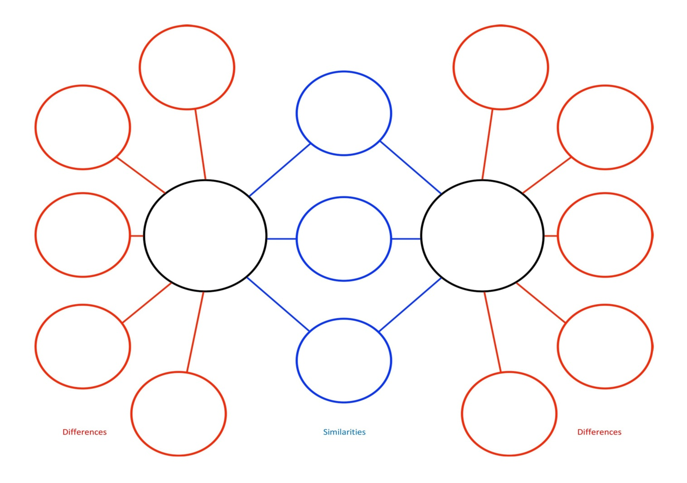
Записали 5 признаков-5б.
4признака-4б.
3признака-3б.
2признака-2б.
1признак-1б.

Slide 7
Зеленая карточка-5б.
Желтая карточка-3б.
Красная карточка -1б.

Slide 8
Самостоятельные части речи | Междометия и звукоподражательные слова | Служебные части речи

Slide 9
Самостоятельные части речи | Междометия и звукоподражательные слова | Служебные части речи
Человек, любимый, ты, пять, смелый, улыбаться, дружно, думать | Гав-гав Ой! Эх! У! | От, к, а, но, ли, не
Взаимооценивание.
Все правильно-5б.
1 ошибка-4б.
2 ошибки-3б.
3 ошибки-2б.
4 ошибки-1б.

Slide 10
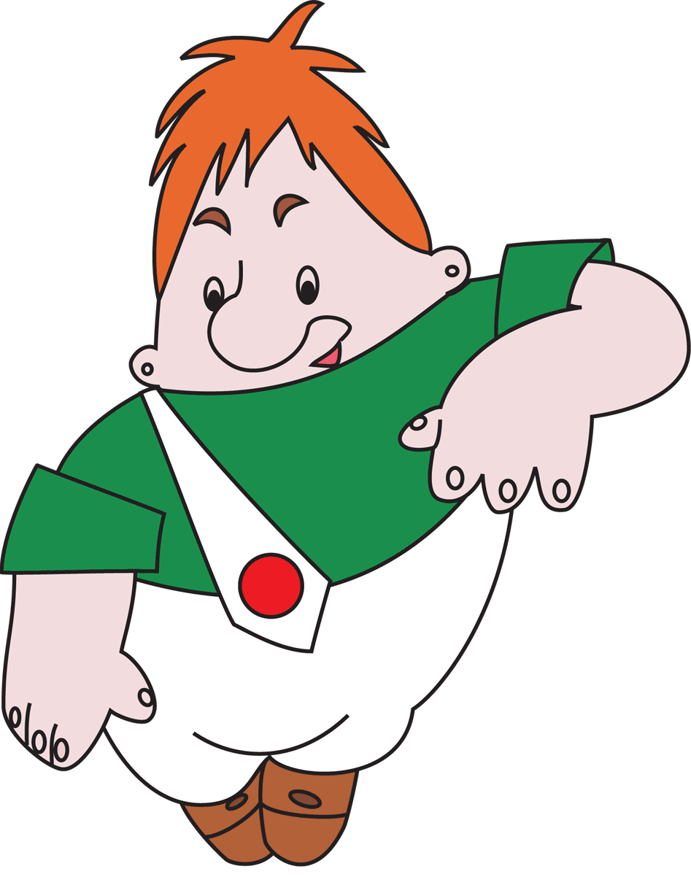
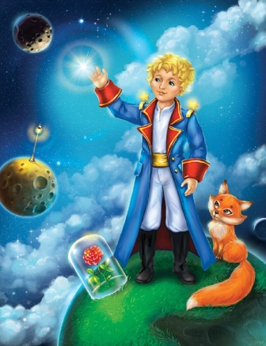
Правила жизни персонажей
Винни-Пух:
«Если когда-нибудь наступит день, когда мы
не сможем быть вместе, сохрани меня в своем
сердце, и я буду там навеки».
Карлсон:
«Друзьям надо говорить приятные и
ободряющие вещи примерно каждые пять минут»
Маленький принц:
«Ты живешь в своих поступках. Ты – это твои
действия, и нет другого тебя»

Slide 11
Самооценивание
5 частей речи-5б.
4 части речи-4б.
3 части речи-3б

Slide 13
Домашнее задание:
1. Написать эссе «Почему важно творить добро?». В 2-х предложениях указать части речи.
2. Найти пословицы о добре и зле.

Slide 14
21-22б.- «5»
17-20б. – «4»
Ниже 17б – «3»

